Slide 1
第十章 抽样原理与方法
10－1 抽样误差的估计
10－2 样本容量的确定
10－3 抽样的基本方法
10－4 抽样方案的制定

Slide 2

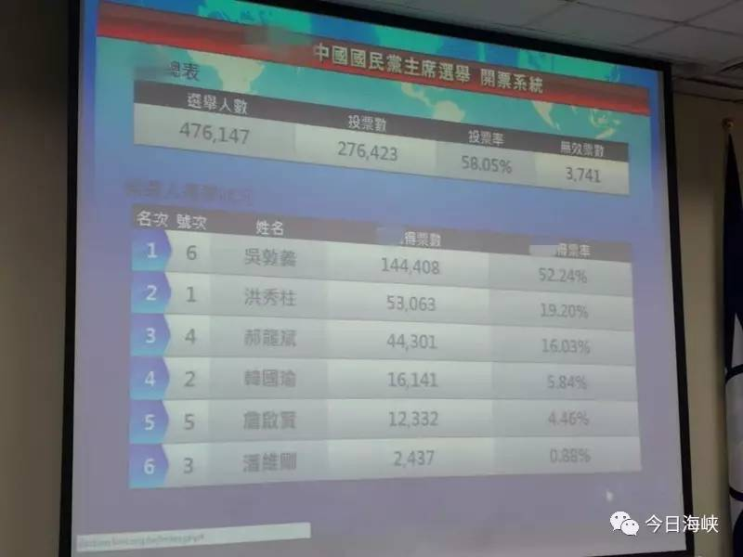

得到样本
得到好的样本
选举预测
总 体
20170520，国民党主席选举
抽样
统计分析

Slide 3
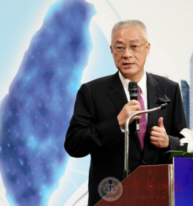
国民党主席选举最新民调 吴敦义支持度46％夺冠
2017-05-19 18:43:21 来源： 华夏经纬网
国民党主席选举本20日举行，根据一份最新民调显示，投票率预估最高59％情况下，吴敦义的支持度以46％夺冠，洪秀柱以24.3％居次，郝龙斌则以18.8％紧追在后，郝与吴的票源重迭性最高达37.6％，而郝的铁票则是领先群中最低。这份民调也透露洪与郝争抢第二，而洪的气势有超越郝的迹象。
国民党主席选举共有6位参选，根据艾普罗最新民意调查显示，如果明天是投票日，扣除“考虑中”、“尚未决定”和“未表态”的比例，吴敦义有46.6％支持度领先，但支持度仍未过半；洪秀柱以24.6％排名第二，郝龙斌以19.0％居第三。
调查询问“一定会”或“可能会”投票者（共2176位，占党员的79.4%），会考虑支持哪一位担任党主席。结果显示，34.1%表示会支持“吴敦义”，18.0%支持“洪秀柱”、13.9%支持“郝龙斌”，其余3位候选人的支持度均低于5个百分点。另有14.9%表示目前尚未决定、10.9%未表态。
若扣除“考虑中”、“尚未决定”和“未表态”的比例，重新计算支持度，则吴敦义以46.6%的比例高居第一，但支持度仍未过半，洪秀柱以24.6%排名第二，郝龙斌以19.0%居第三，韩国瑜、詹启贤、潘维刚的支持度依序为6.0%、3.4%、0.3%。
有趣的是，询问党主席第二选择，结果显示19.8％支持郝龙斌，12.1％支持吴敦义，11.4％支持洪秀柱，透露出领先但支持度尚未过半的吴敦义面临紧追的对手，郝龙斌是选民更倾向是第二选择，而洪秀柱则有超越郝的气势。
如果询问受访者对党主席的看好度，在已表态有支持对象的党员中，吴敦义的看好度是38％，13.2％看好洪秀柱，11.1％看好郝龙斌。调查也发现，郝的坚定拥护者低于洪和吴，与吴的票源重迭性高；吴想第一轮过半，如何与郝结盟或执行弃保是关键，但事涉敏感，需极谨慎。

Slide 4

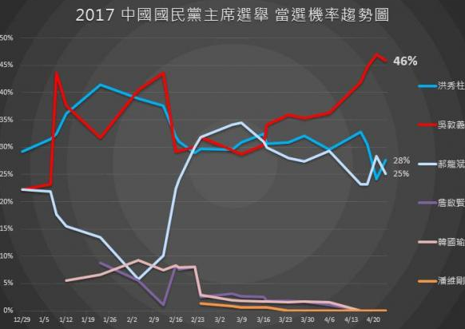
民调的作用
吴敦义，得票率 52.24%、民调46.6%
洪秀柱，得票率 19.20%、民调24.6%
郝龙斌，得票率 16.03%、民调19.0%
韩国瑜，得票率 5.84%、民调 6.0%
詹启贤，得票率 4.46%、民调 3.4%
潘维刚，得票率 0.88%、民调 0.3%
相关系数 = 0.9817

Slide 5

10－1 抽样误差的估计
鸡蛋重量
总体：N＝623，μ＝43.8，σ²＝4.64 ²
样本：n＝25， x￣ ＝45.6
n＝25， x￣ ＝43.7
n＝25， x￣ ＝44.3
n＝25， x￣ ＝43.5
n＝25， x￣ ＝45.9 平均数的平均数=44.6
第四版P156 ： 5个样本平均数x￣与总体平均数μ都不一样，这种差异就是抽样误差：
σ²x ￣＝ ∑（x_{i}－x￣）² / (n－1) ＝ 1.2
抽样分布直接计算：
σ²x ￣＝ σ² /n ＝4.64 ² / 25 ＝ 0.8612
平均数标准误σx ￣ ＝ σ / √n ＝ 0.928
估计—应用

Slide 6
假设检验
区间估计
样本容量的确定
第四版P156 ： 5个样本平均数x￣与总体平均数μ都不一样，这种差异就是抽样误差：
σ²x ￣＝ ∑（x_{i}－x￣）² / (n－1) ＝ 1.2
抽样分布直接计算：
σ²x ￣＝ σ² /n ＝4.64 ² / 25 ＝ 0.8612
平均数标准误σx ￣ ＝ σ / √n ＝ 0.928
估计— 应用

Slide 7
假设检验
区间估计
样本容量的确定
估计— 应用
假设检验
√(S ²／n)
例：正常人心跳平均 μ＝72 次/分，抽样 10 个某种病人，n＝10， x￣＝67.4，S²=35.16
解： 1、提出假设： H₀: μ＝μ₀ ＝ 72 H_{A}: μ≠μ₀ ＝72
2、确定显著性水平：α＝0.05
3、计算概率：
t ＝ (x￣－μ₀)/√(S ²／n) ＝ (67.4－72)/√(35.16／10) ＝ －2.453
4、推断： t 0.05(9) ＝ 2.262，结论：差异达到显著水平

Slide 8
一、样本平均数的标准误和置信区间
在实际工作中，不可能也没有必要从总体中抽出许多样本，再计算其平均数标准误σx ￣ ，而是用一个样本计算出来的标准差 S 来估计平均数的标准误，称作估计标准误，记为Sx ￣
Sx ￣＝ S／√n
L _{1、2}＝ x￣ ±t _{α}S／√n
二、样本频率的标准误和置信区间
频率的标准误：
S_{p}＝√(pq／n)
L _{1、2}＝ p ± u _{α} S_{p}
当为有限总体时，上述标准误均应乘一系数√(1－n/N)
√(S ²／n)
√(1－n/N)
√(pq／n)
√(1－n/N)

Slide 9
10－2 样本容量的确定：第四版P157－
一、平均数资料样本容量的确定
通常将样本平均数的95％的置信区间允许误差用 L 表示，其值：
L＝ t _{α}S／√n 置信区间宽度的一半（置信半径）
n＝4 S ² / L²
S：前人的经验或小型的实验
t _{0.05(n-1)}＝ t _{0.05(∞)} ＝ 1.96 ≈ 2
注意：① L与置信区间L _{1、2}有差别：L _{1、2}＝ x￣ ±t _{α}S／√n
② 当计算得到 n ＜ 30 时，用尝试法：P134－135
例7.3：南阳黄牛体高 x￣ ＝ 133cm，S ＝ 4.07cm，要求估计的误差不超过0.5cm，需抽取多少头黄牛组成样本？
n＝4 S ² / L² ＝4 ×4.07 ² / 0.5² ＝265
结果表明：随机调查265头黄牛，就有95％的把握使体高误差不超过0.5cm。

Slide 10
二、频率资料样本容量的确定
S＝√(pq/n)
n＝4 pq / L²
例7.4：拟了解40岁以上男性冠心病发病率，根据以往的调查结果，预测其发病率可能在10％左右，允许误差2％，问需调查多少人？
已知：发病率 p＝10％＝0.1，则 q＝0.9，
允许误差 L＝2％＝0.2，则：
n＝4 pq / L² ＝900
L _{1、2}＝ p ± u _{α} S_{p}

Slide 11
三、成对资料和非成对资料样本容量的确定
成对资料： n＝4 S ² _{d} / d￣ ²
非成对资料：n＝8 S ² / （ x￣ ₁－x￣ ₂）²
例7.5：某药物治疗血吸虫病，治疗前后病人血红蛋白含量差异标准差通常为＝2.6g/100ml，欲使治疗后平均差值为 2 g时，需要调查多少病人？
n＝4 S ² _{d} / d￣ ² ＝4 ×2.6 ² / 2 ² ＝ 6.76 ＝ 7
尝试法：
n＝7 时，df＝6， t _{0.05}＝2.447， n＝ 2.447 ² ×S ² _{d} / d￣ ² ＝ 10.12＝10
n＝10时，df＝9， t _{0.05}＝2.262， n＝ 2.262 ² ×S ² _{d} / d￣ ² ＝ 8.65＝ 9
n＝9 时，df＝8， t _{0.05}＝2.306， n＝ 2.306 ² ×S ² _{d} / d￣ ² ＝ 8.99＝ 9

Slide 12


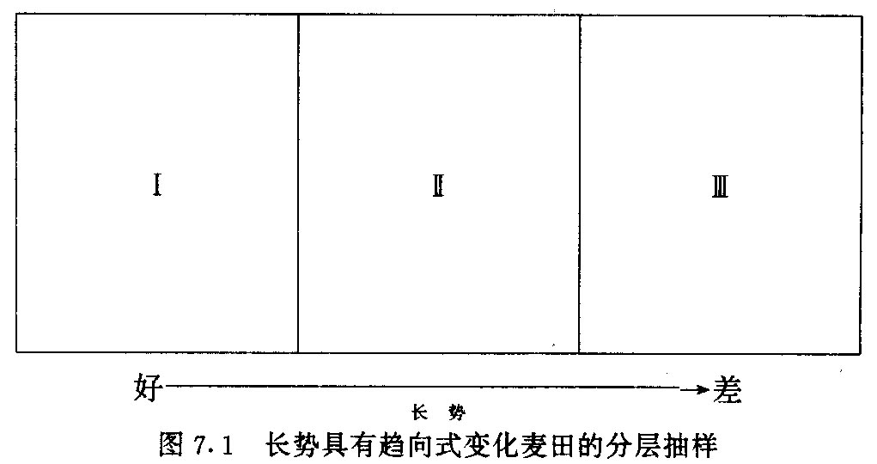
10－3 抽样的基本方法：
抽样调查：从总体中抽取一定数量的观察单位组成样本
一、随机抽样
1、简单随机抽样
要求被抽总体内每一个个体，被抽取的机会完全相等。
2、分层随机抽样
先划分区层：
区层间变异比较大
区层内变异尽可能小
再随机抽样
3、整体抽样
把总体分成若干群，以群为单位，进行随机抽样并全面调查
好 中 差

Slide 13
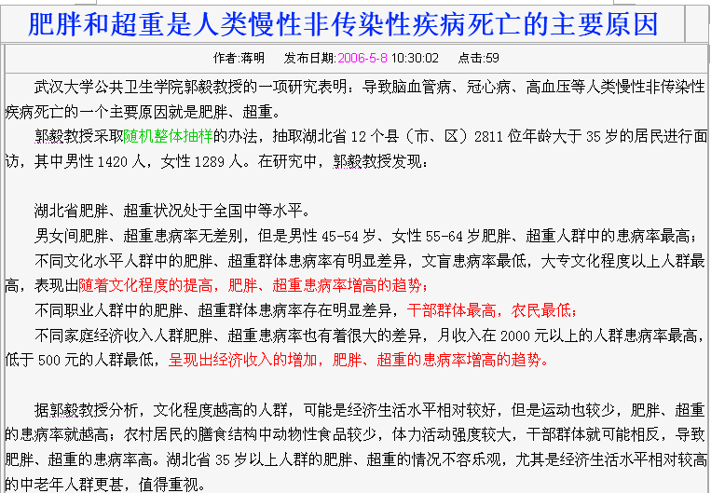
----------------

Slide 14
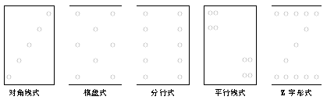
二、顺序抽样：逢5抽1、逢10抽1
优点：P163
缺点：系统误差－－总体内存在周期性变异时
抽样误差的估计只是近似的
要求：一旦确定了抽样间隔，必须严格遵守
三、典型抽样：
完全依赖于调查工作者的经验与技能，结果很不稳定；
没有应用随机原理，无法估计抽样误差。
常用的顺序抽样

Slide 15
10－4 抽样方案的制订：P164
一、抽样调查的目的与指标要具体化
二、确定调查对象
三、确定抽样调查的方法
四、样本容量、抽样分数与经济核算问题
五、总体单位编号
六、编制抽样调查所需的各种表格
七、抽样调查的组织工作

